Slide 1
Présentation de ma
Maquette

Slide 2


Slide 3
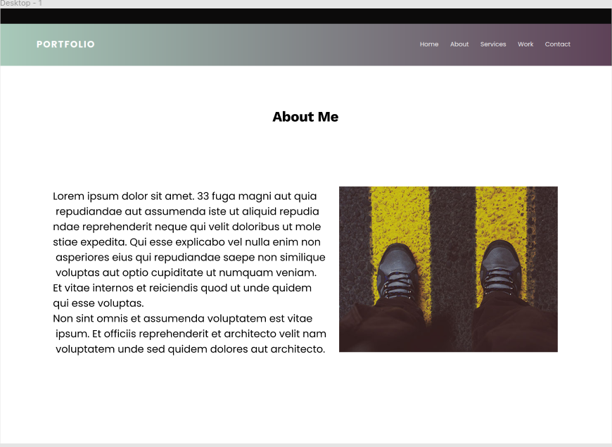

Slide 4
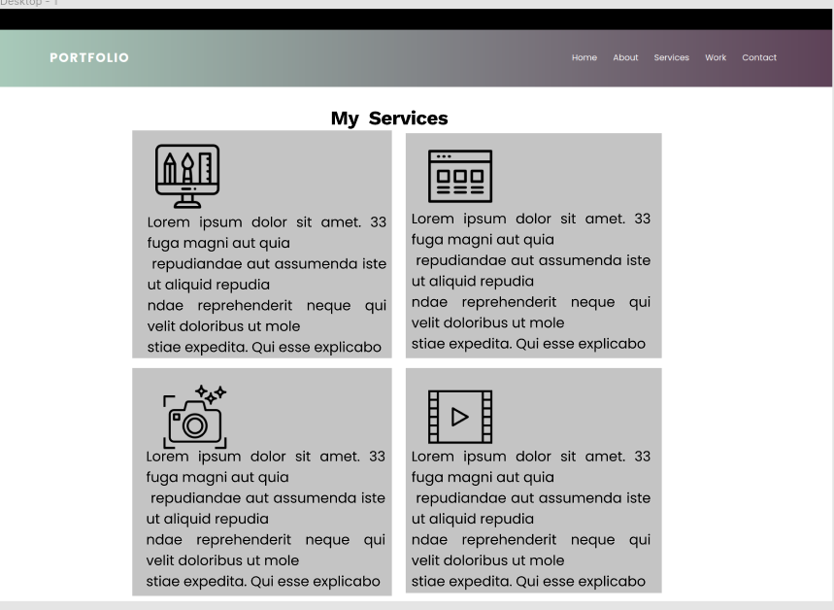

Slide 5
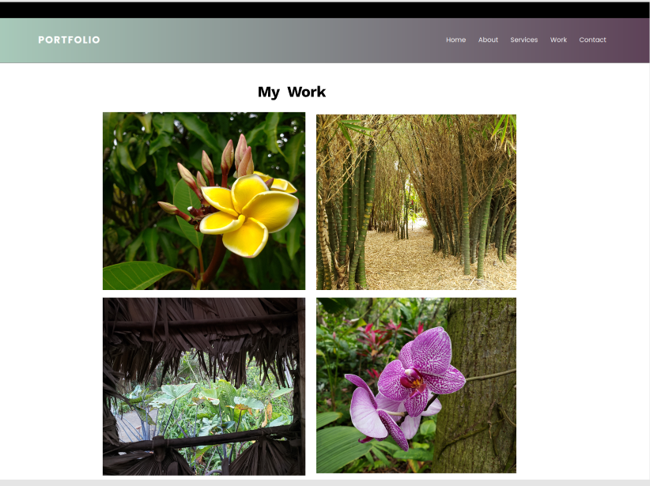

Slide 6
